Slide 1



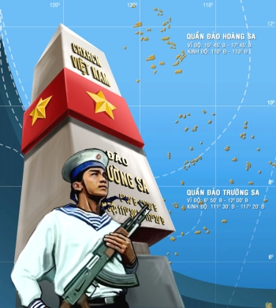

Slide 2
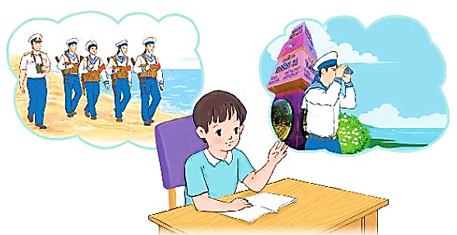
1. Nói những điều em biết về các chú bộ đội hải quân.

Slide 3
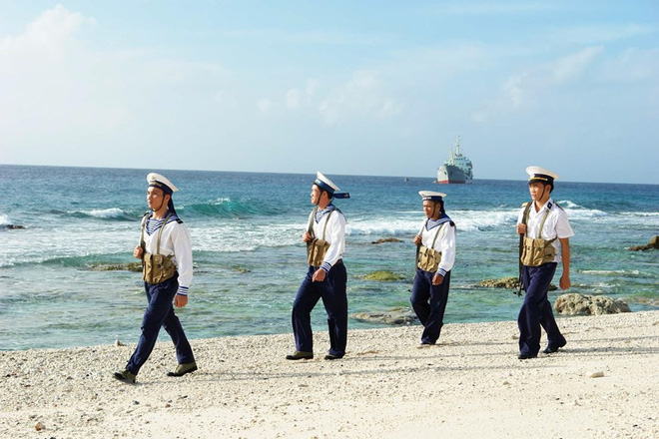
Bạn biết gì về chú bộ đội hải quân?
Các chú bộ đội hải quân ngày đêm tuần tra để canh giữ biển đảo.

Slide 4
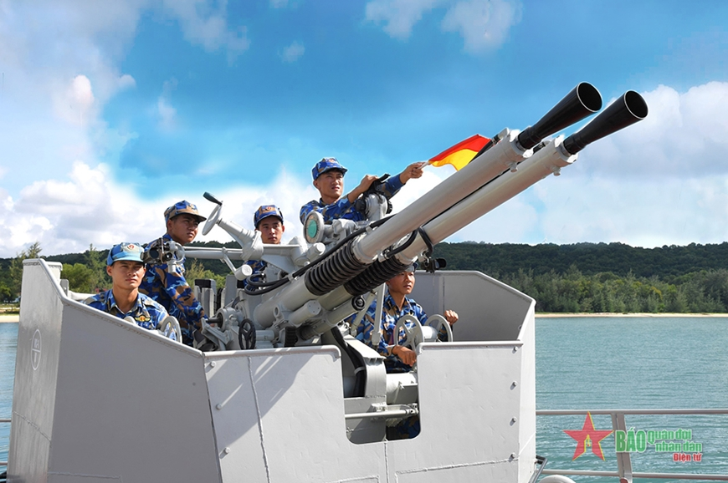
Các chú bộ đội hải quân sẵn sàng chiến đấu để bảo vệ Tổ quốc.

Slide 5
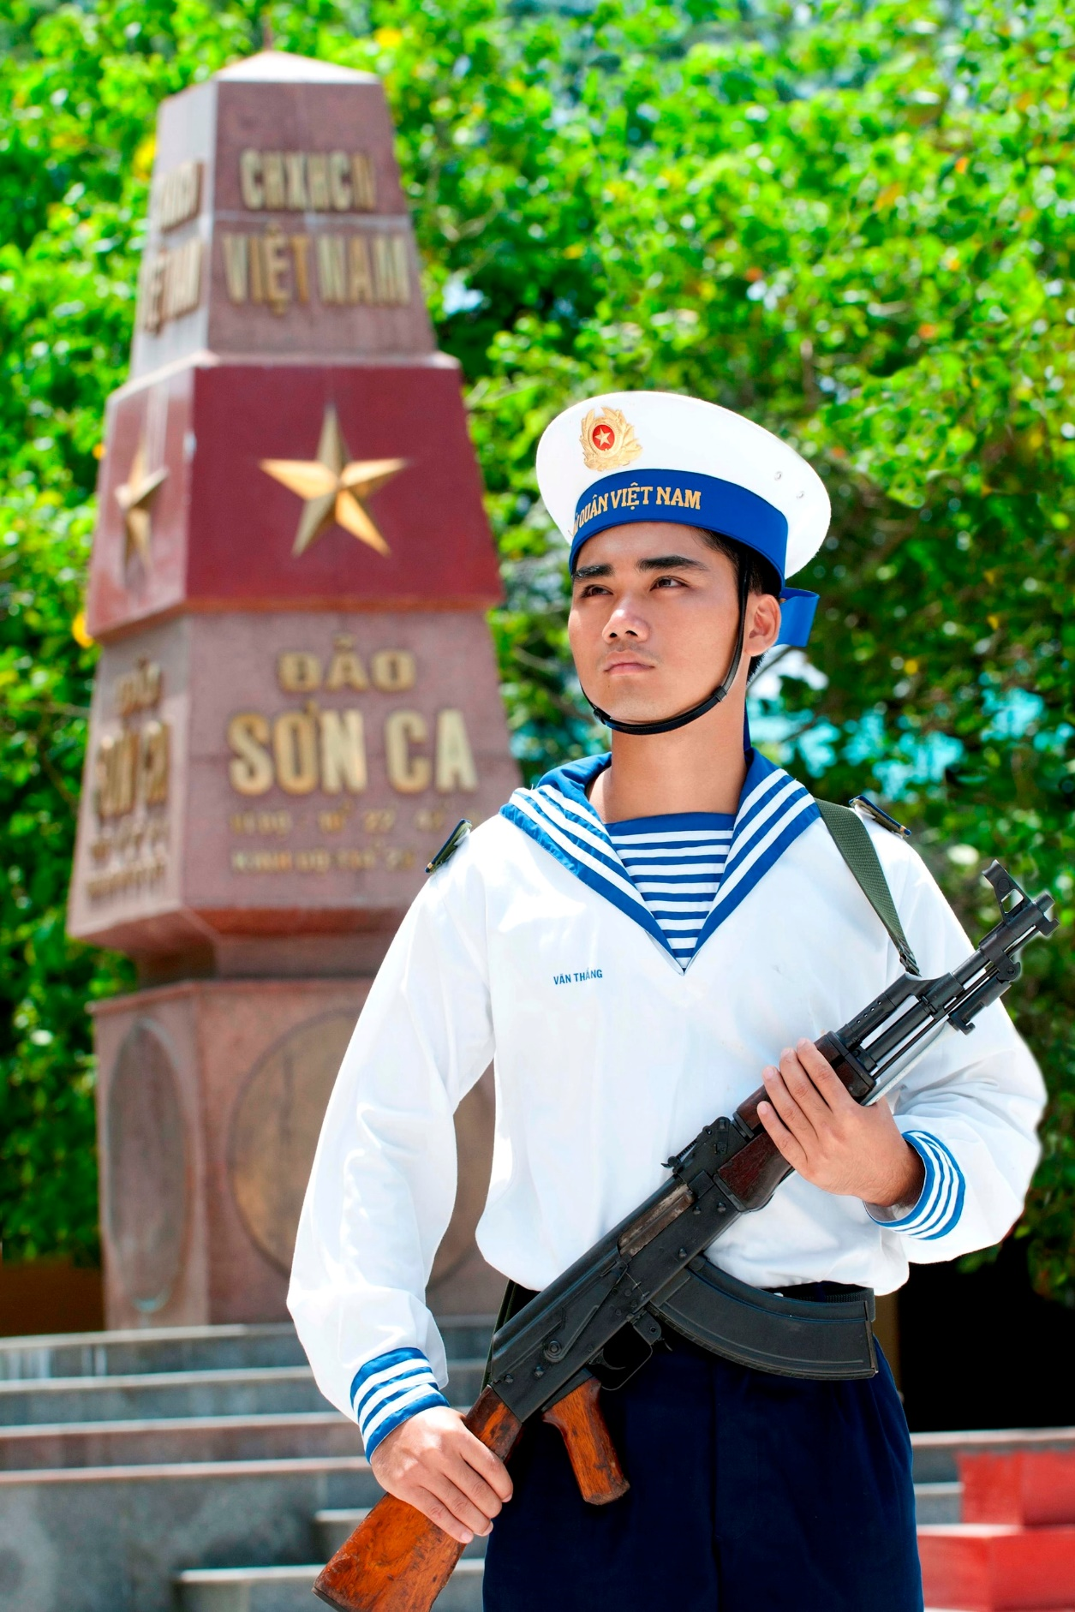

Các chú bộ đội hải quân chắc tay súng canh giữ ngoài đảo xa.

Slide 6
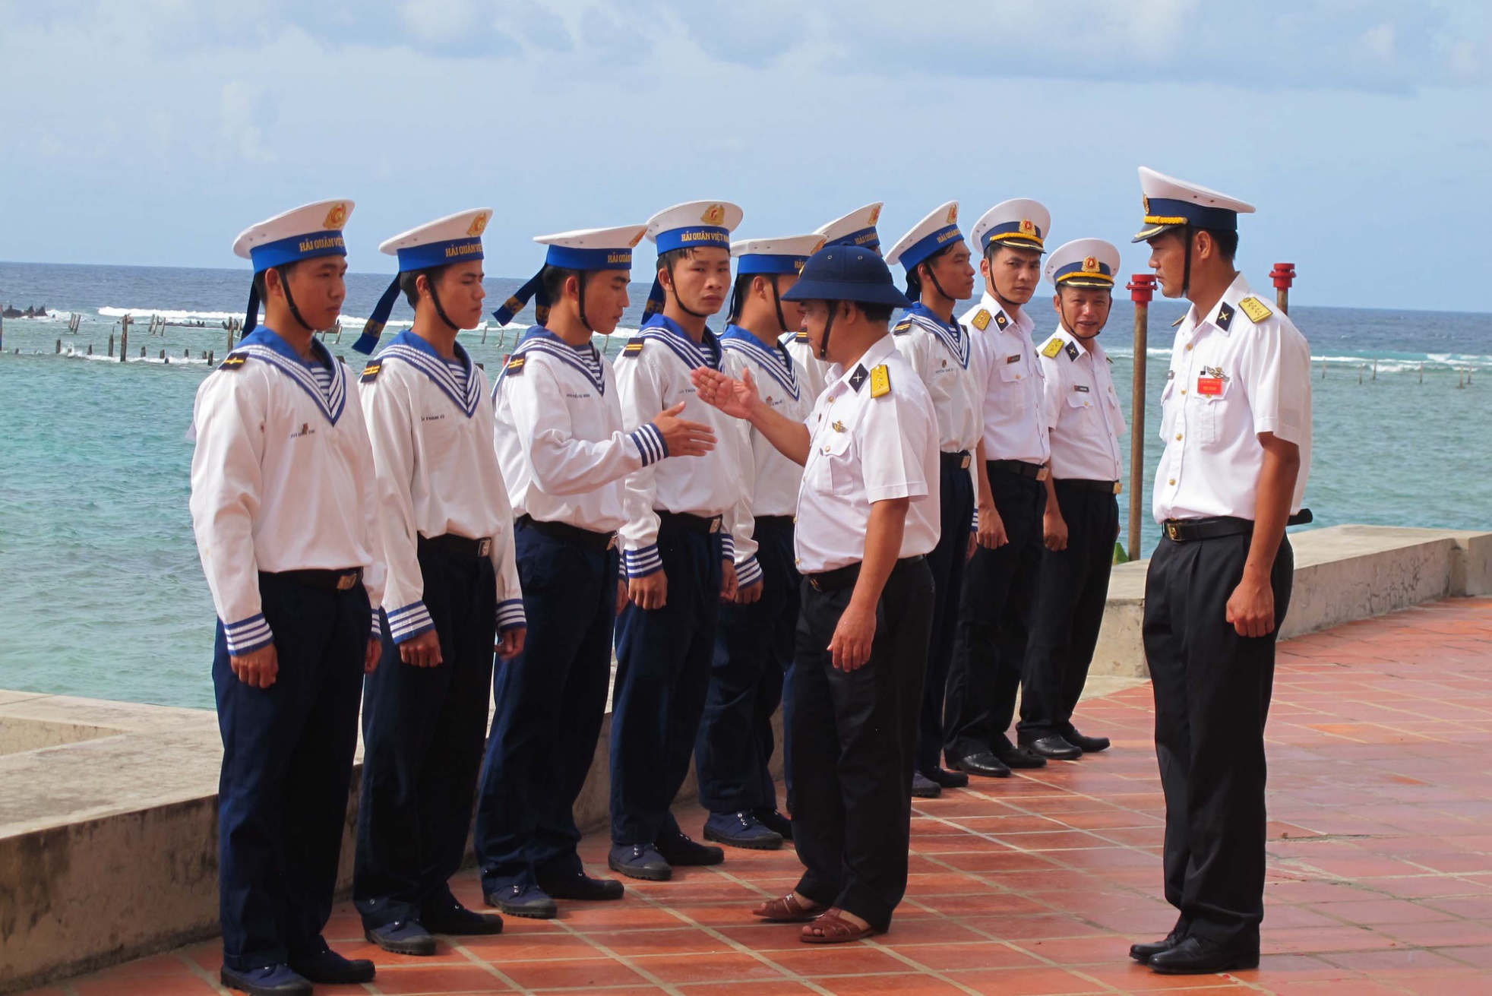
Các chú rất dũng cảm, kiên cường, không sợ sóng gió.

Slide 7
2. Viết 4 – 5 câu để cảm ơn các chú bộ đội hải quân đang làm nhiệm vụ bảo vệ biển đảo của Tổ quốc
Mở đầu, em gửi lời chào đến các chú bộ đội hải quân.
Cuối cùng, em gửi lời chúc đến các chú bộ đội hải quân.
Tiếp theo, em giới thiệu ngắn gọn về mình.
Viết lời
cảm ơn
Em viết lời cảm ơn và nêu rõ lí do khiến em biết ơn các chú bộ đội hải quân.

Slide 8
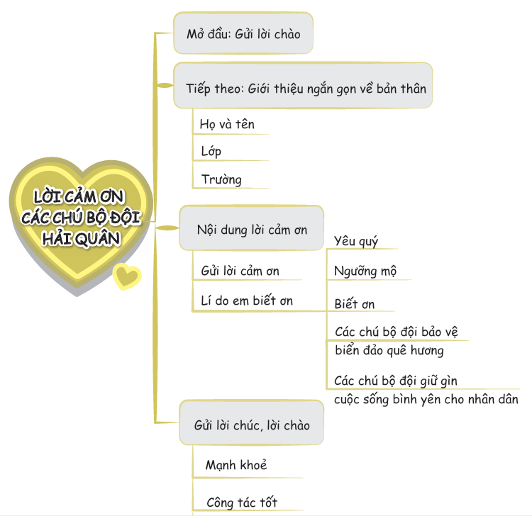

Slide 9


BÀI LÀM MẪU
Các chú bộ đội hải quân ở Trường Sa kính mến!
Cháu là Nguyễn Tuấn Mạnh. Hiện tại, cháu đang là học sinh lớp 2A. Hôm qua, cháu được nghe cô giáo kể về các chú bộ đội hải quân. Cháu rất cảm phục, yêu mến các chú. Vì vậy, cháu muốn gửi lời cảm ơn đến các chú.
Cháu chúc các chú có thật nhiều sức khỏe.
Tuấn Mạnh

Slide 10
BÀI LÀM MẪU
Kính gửi các chú bộ đội hải quân!
Tên của cháu là Trần Linh Chi. Cháu sinh ra và lớn lên ở thủ đô Hà Nội. Hôm qua, cháu được xem chương trình “Chúng tôi là chiến sĩ”. Cháu cảm thấy rất ngưỡng mộ các chú. Cháu cũng muốn cảm ơn vì đã bảo vệ biển đảo của đất nước.
Cháu chúc các chú tiếp tục hoàn thành tốt nhiệm vụ!
Linh Chi

Slide 11




Bài viết đã đúng yêu cầu
(đủ 4-5 câu)
Bài viết có nhiều câu văn hay
(dùng từ hay)
Bài viết có sáng tạo
(thêm ý mới)

Slide 12


- Về nhà tiếp tục luyện viết
- Hoàn thành vở

